Slide 1
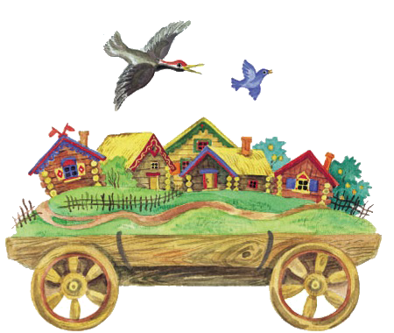
Потешки и небылицы
Литературное чтение,
1 класс

Slide 2
С добрым утром.
Начат день,
Первым делом гоним лень.
На уроке не зевать,
А работать и читать.
На уроке будь старательным,
Будь спокойным и внимательным.

Slide 3
Что такое устное народное творчество?
-Отгадайте о каких литературных жанрах идет речь:

Slide 4
Там есть волшебные предметы, превращения
СКАЗКИ

Slide 5
Этот жанр дает описание
предмета для разгадки
ЗАГАДКА

Slide 6
Мамы поют детям на ночь
Колыбельные
песни.

Slide 7
О чем сегодня будем говорить?
"Соберите слова."
Ошкпеит, енбыилыц.
Потешки,
небылицы.

Slide 8
Составим план работы.
1.Узнать, что такое потешка, небылица.
2.Выяснить для чего их создают.
3.Научиться выразительно читать.

Slide 9
Речевая минутка.
Ва-фа-ва – в лесу живёт сова.
Фы-фы-вы – в саду росли сливы.
Ва-ва-фа – платье новое из шкафа.
Фе-ве-фе – подушка на софе.

Slide 11
Мельница- здание для размола зерна.
Молотить- выбивать зерна из колосьев.

Slide 13
Горница-чистая половина крестьянской избы.
Печь- сооружение для отопления помещения, приготовления пищи в русских домах.

Slide 14
Потешка-жанр устного народного творчества. Она может ребёнка развеселить, утешить.

Slide 15
Что такое небылица?

Slide 16
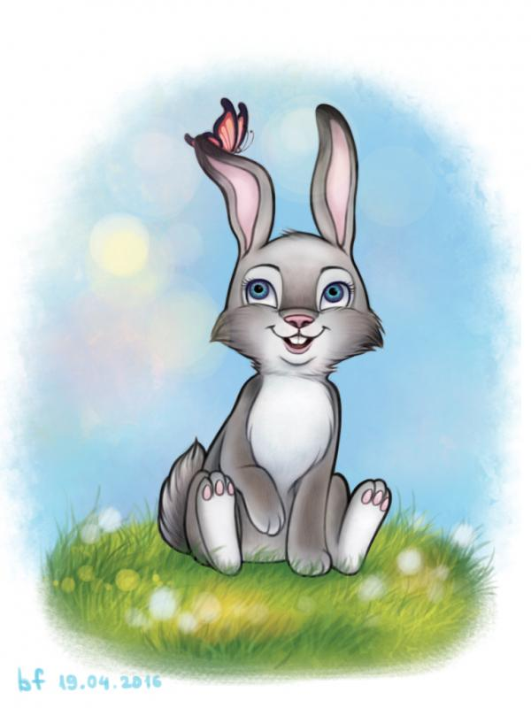
Прочитайте шуточное стихотворение
Заяц на небо взглянул,
Там землетрясенье,
И из тучи на него
Капало варенье.
Могла ли такая история произойти на
самом деле?

Slide 18
Небылица или небывальщина — жанр устного народного творчества, прозаическое или стихотворное повествование небольшого объёма, как правило, комического содержания, в основе сюжета которого лежит изображение нарочито искажённой действительности.

Slide 19
Работа с учебником стр. 48

Slide 21
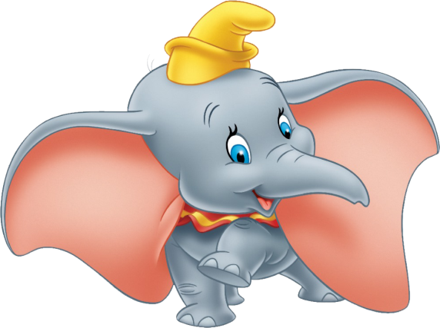
Чтоб чуть- чуть повеселиться, мы расскажем
небылицы:
К нам вчера
забавный слон приземлился
на балкон. Залетел на огонёк как огромный мотылек.

Slide 22
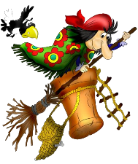
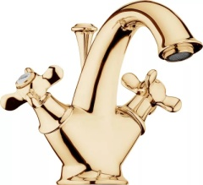
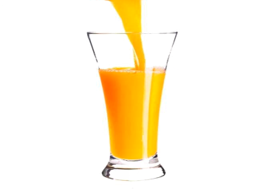
Утром был я
очень рад, с крана лился
лимонад! Пил до вечера,
устал, в школу чуть не опоздал.
Мимо нашего
квартала бабка в ступе пролетала. Курс взяла,
наверняка, в Сочи бабушка
Яга!

Slide 23
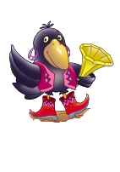
Ворон в красных
сапогах, в позолоченных
серьгах, Чёрный ворон
на дубу, он играет во трубу, труба точеная, позолоченная.

Slide 24
В нашем доме
в воскресенье объявилось
приведенье! Пило чай,
конфеты ело, нагостилось –
улетело!

Slide 25
Сидели два медведя на тоненьком суку, один читал газету, другой молол муку. Раз ку-ку, два
ку-ку, оба шлёпнулись в муку. Нос в муке, хвост в муке! Ухо в кислом молоке!

Slide 26
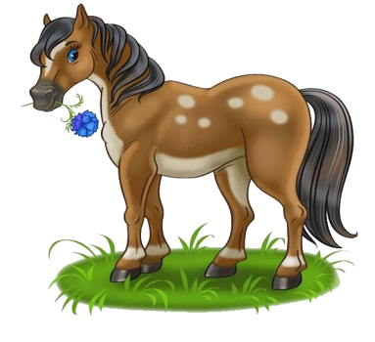
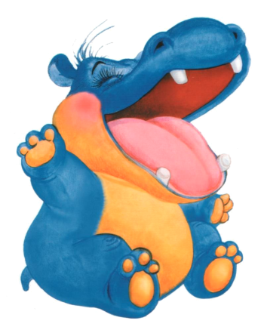
Лошадка травку
ела, ела, и ей
травка надоела. В магазин пришла лошадка и купила шоколадку.
В огороде
распустились кактусы на грядке. А в сирени бегемот Распевает сладко.

Slide 27
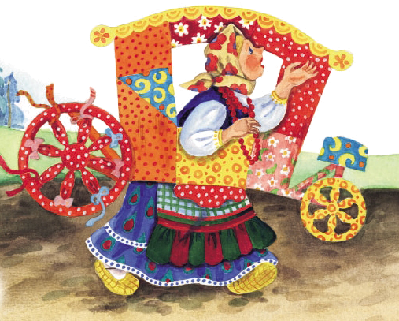
Рано утром, вечерком, поздно на рассвете баба ехала пешком в ситцевой карете. А за нею во всю
прыть тихими
шагами волк старался переплыть море с пирогами.

Slide 28
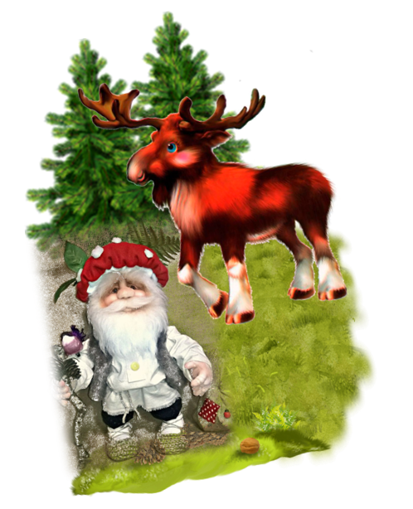
Жил-был дедушка Егор
на лесной опушке, у него рос мухомор прямо на макушке. Вышел Лось из-за куста, гриб красивый скушал и Егору прошептал:
«Надо чистить уши».

Slide 29
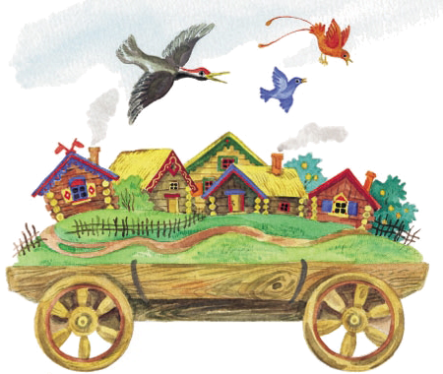
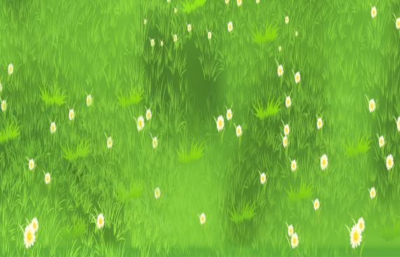
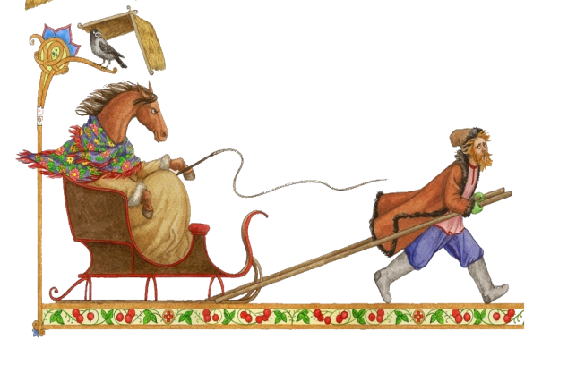
Ехала деревня мимо мужика, вдруг из под собаки лают ворота.
Он схватил дубинку, разрубил топор, и по нашей кошке пробежал забор. Крыши испугались, сели на ворон, лошадь погоняет мужика кнутом.

Slide 30
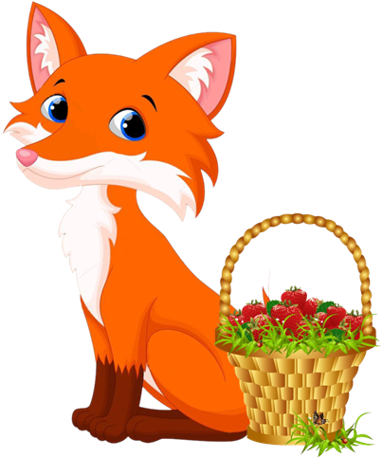
Лиса по лесу бежала, лиса хвостик потеряла.
Ваня в лес пошёл,
Лисий хвост нашёл.
Лиса рано приходила,
Ване ягод приносила,
Ваню хвост отдать
просила.

Slide 31
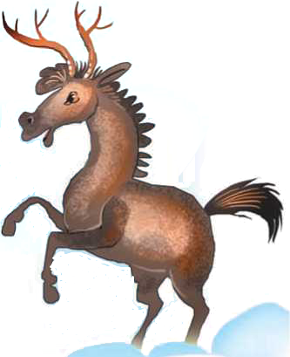
Поздней осенью медведь любит в речке посидеть. А зимой среди
ветвей «Га-га-га!»
— пел соловей. Быстро дайте мне ответ — Это правда или нет?
Тёплая весна
сейчас. Виноград созрел у нас.
Конь рогатый
на лугу летом прыгает в снегу.

Slide 32
Для чего сочиняют небылицы? Переставь в небылице все слова так, чтобы было правильно по смыслу. Попробуй придумать свою небылицу.

Slide 33
Вывод:
Небылицы – жанр устного народного творчества.
Формируют свободу мышления.
Фантазию.
Учат понимать юмор.
Способствуют развитию логического мышления.

Slide 34
Итог урока. О чем говорили на уроке? Зачем нужны небылицы , потешки?

Slide 35
Оцените свою работу на уроке. Я узнал … Мне понравилось … Было трудно …

